Slide 1
1re partie

Slide 2
Je déjeune le matin
Je me sens bien !!!

Slide 3
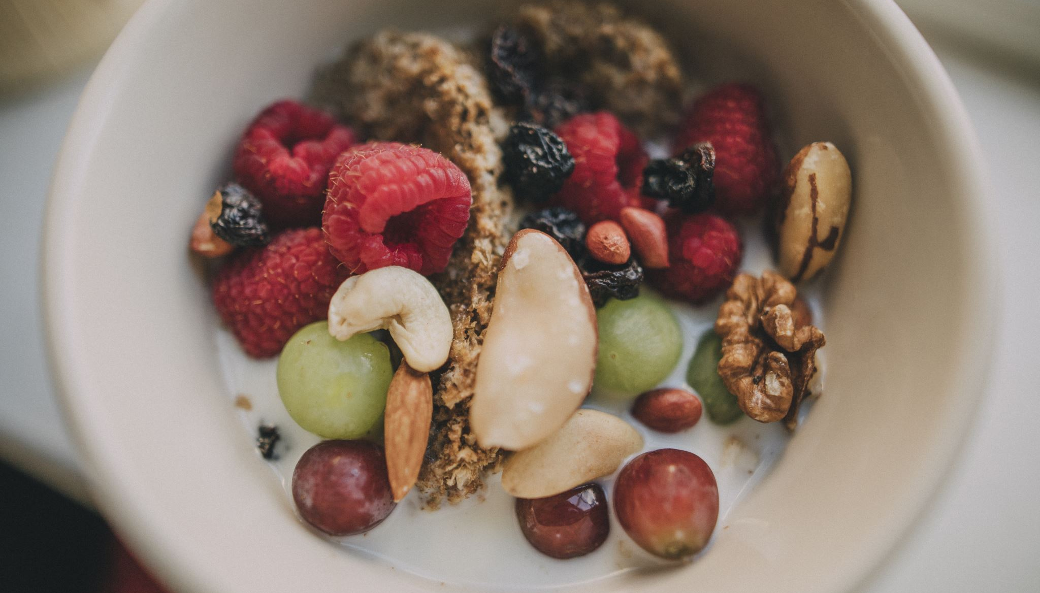
Le petit déjeuner chez l'enfant
est INDISPENSABLE !!!

Slide 4
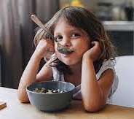
Les nutritionnistes considèrent le petit déjeuner
Comme le repas le PLUS IMPORTANT de la journée

Slide 5
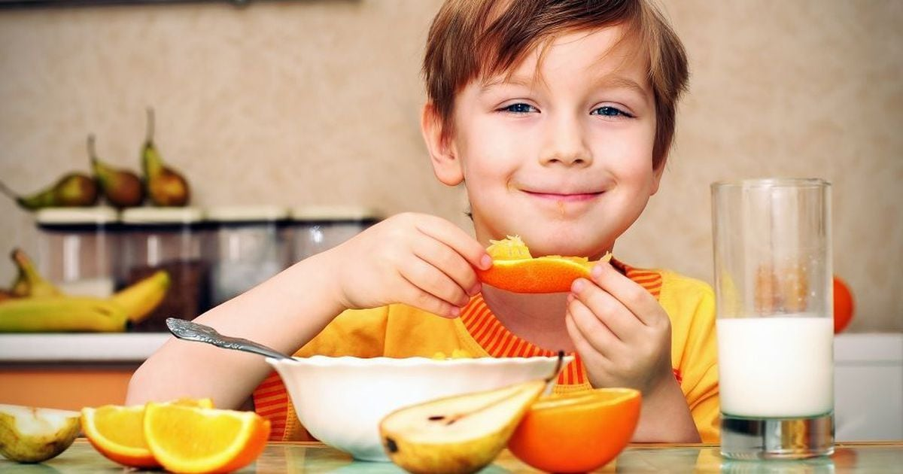
Pourquoi le petit déjeuner
est-il si important ?

Slide 6
L'importance #1 du petit déjeuner
Compenser le jeûne prolongé de la nuit

Slide 7
L'importance #2 du petit déjeuner
Permettre au corps de recevoir les nutriments indispensables pour démarrer la journée

Slide 8
L'importance #3 du petit déjeuner
Apporter l’énergie nécessaire au bon fonctionnement du corps et de l'esprit

Slide 9
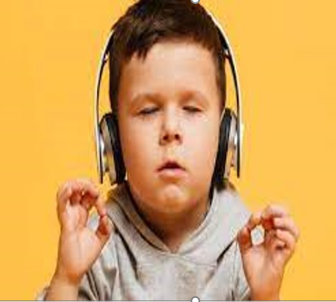
L'importance #4 du petit déjeuner
Éviter les troubles de concentration

Slide 10
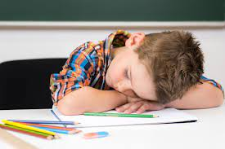
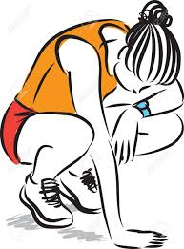
L'importance #5 du petit déjeuner
Éviter une fatigue accrue qui pourrait avoir des conséquences sur ses résultats scolaires

Slide 11
Le sondage
89 élèves y ont répondu
La majorité des élèves déjeunent le matin
Seulement 5/89 ne déjeunent pas tous les matins
Pourquoi ?
Pas faim, n'aime pas les aliments du déjeuner...

Slide 12
Le sondage
Que mangez-vous pour déjeuner ?

Slide 13
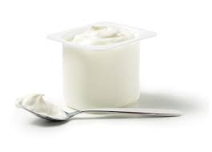
Comment rendre un yogourt plus nutritif et
complet pour le déjeuner?

Slide 14
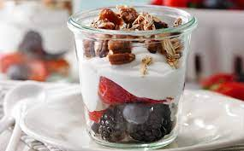
En lui ajoutant des fruits, des graines, des noix et des céréales !!!

Slide 15
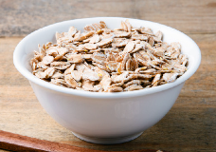
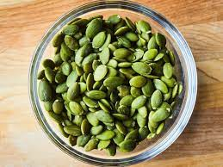
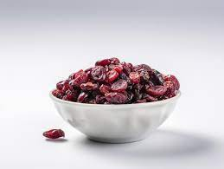
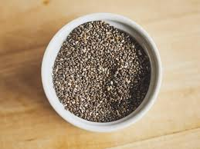
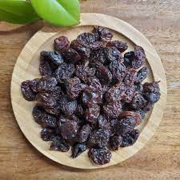
Flocons d'avoine
Le yogourt PIMPÉ
Graines de citrouille
Canneberges séchées
Graines de chia
Raisins secs

Slide 16
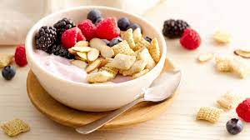
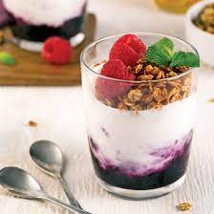
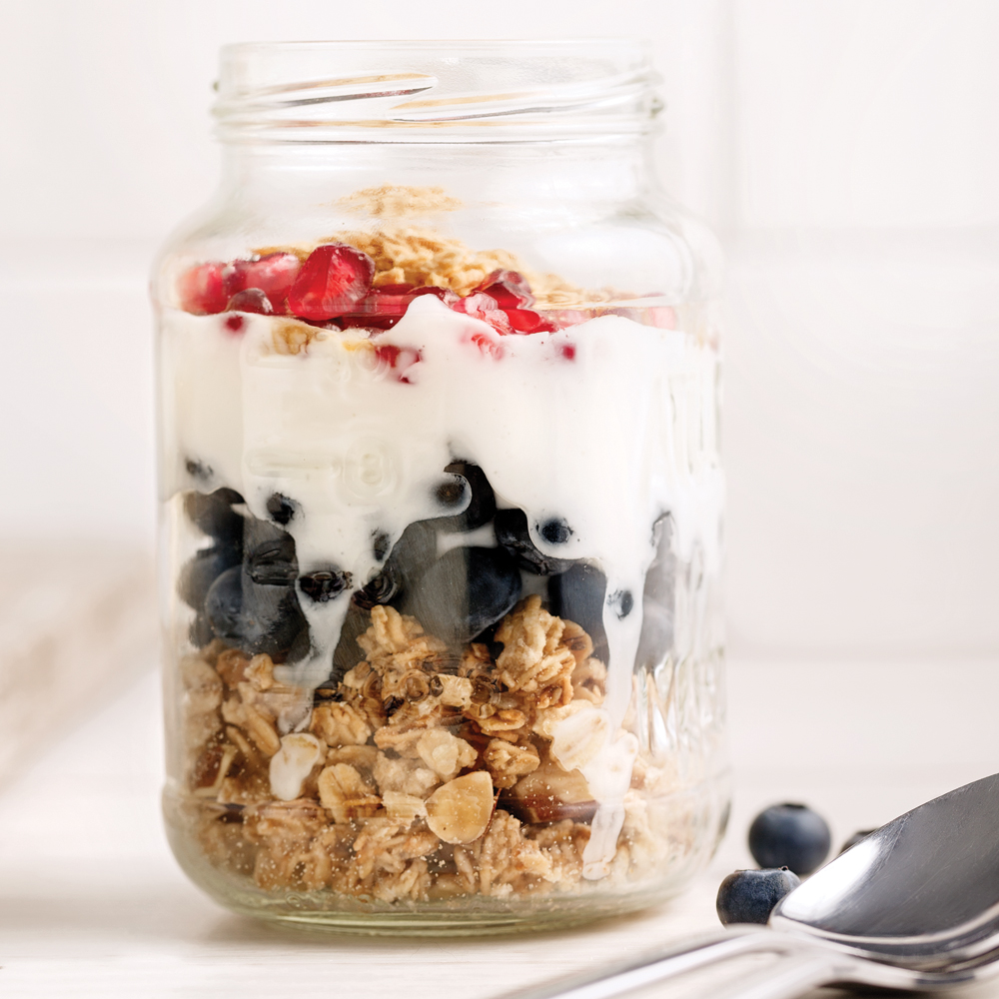
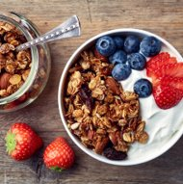
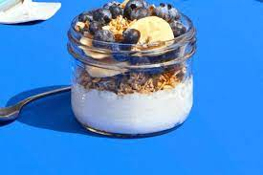
À votre tour d'en créer
à la maison !!!
Le yogourt PIMPÉ

Slide 17
2e partie

Slide 18
Vive le petit déjeuner!
Aide à la concentration et au travail
Donne de l'énergie
Permet de bien démarrer la journée
Éloigne l'épuisement et la fatigue

Slide 19
Maintenant
QUOI MANGER au petit déjeuner ?

Slide 20
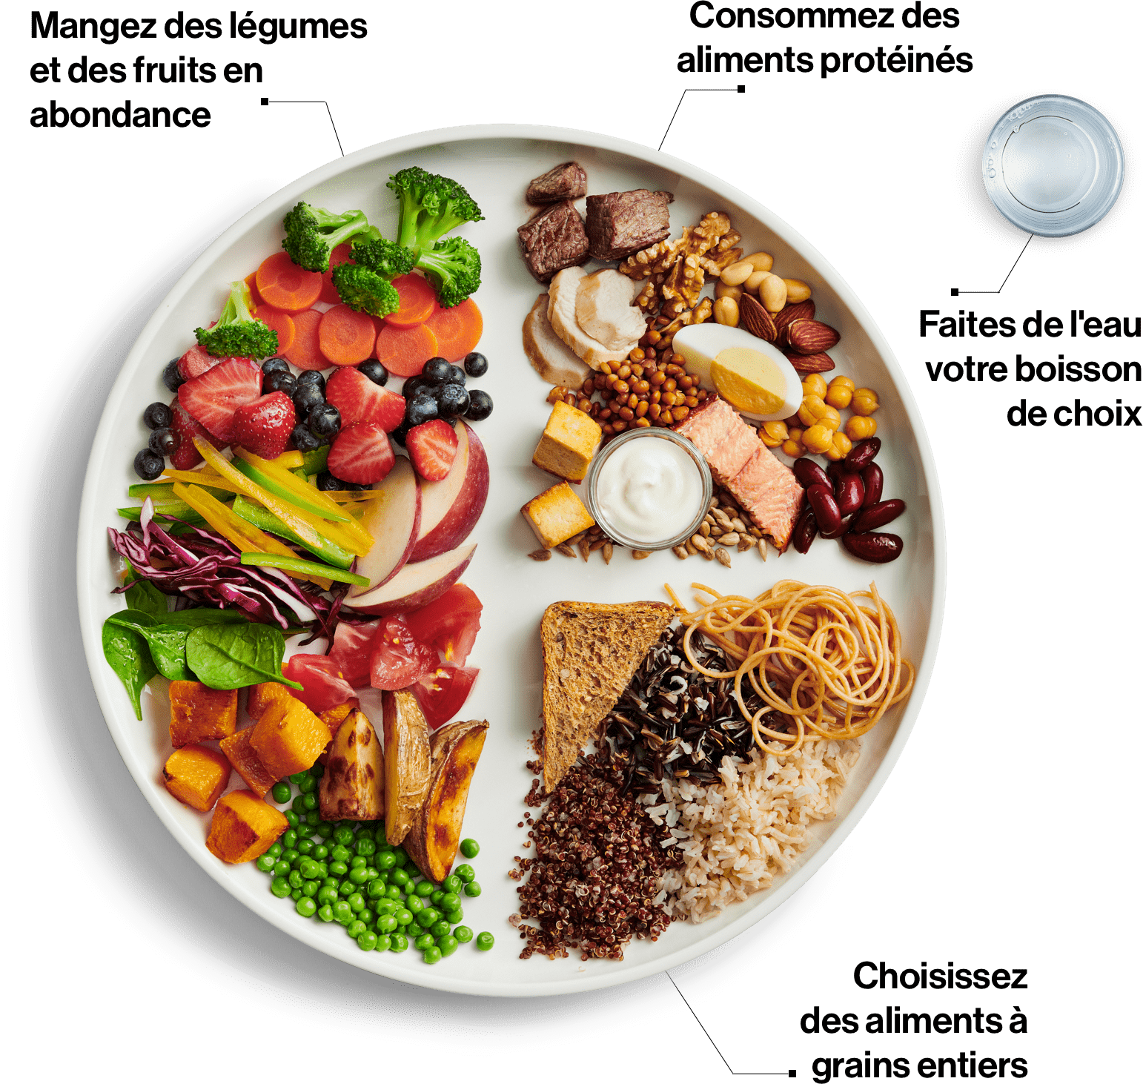
Assiette équilibrée du Guide alimentaire canadien

Slide 21
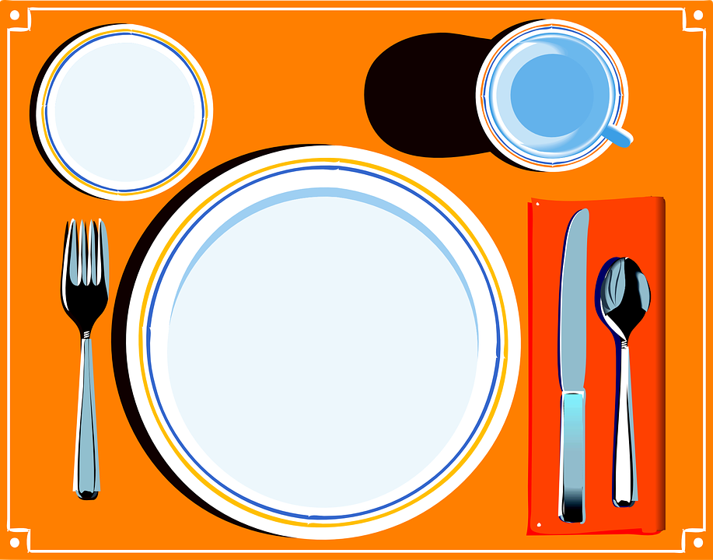
Protéines
Aliments à grains entiers
Fruits et légumes

Slide 22
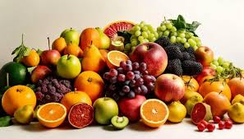
Fruits du déjeuner

Slide 23
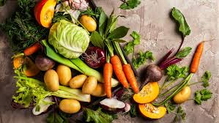
Légumes du déjeuner

Slide 24
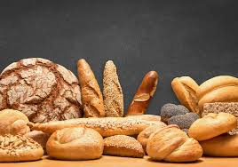
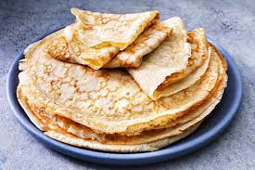
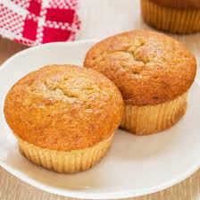
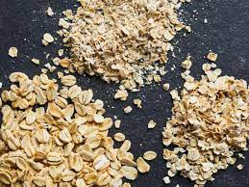
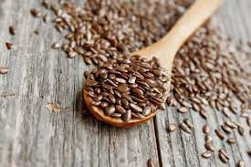
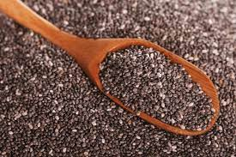
Les aliments à grains entiers du déjeuner

Slide 25
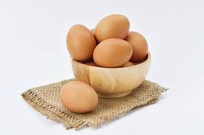
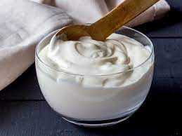
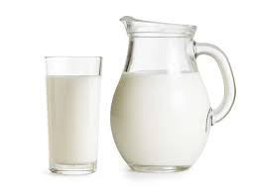
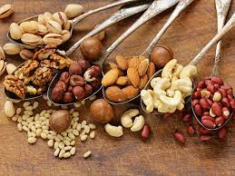
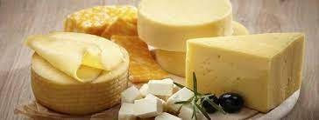
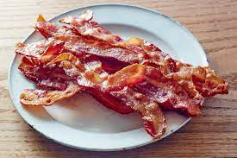
Les protéines
du déjeuner

Slide 26
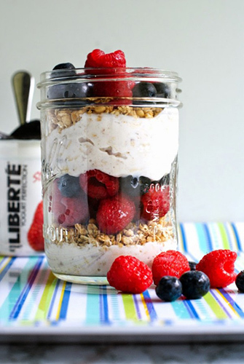
Le yogourt
équilibré PIMPÉ

Slide 27
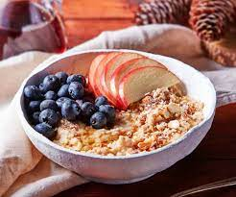
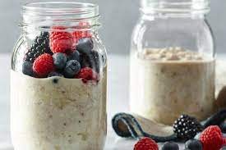
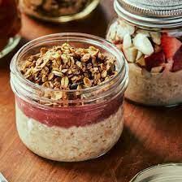
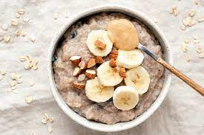
Le
gruau

Slide 28
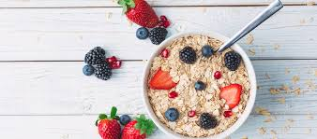
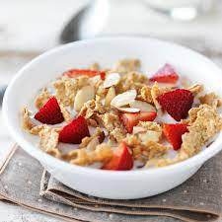
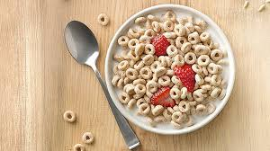
Les céréales complètes

Slide 29
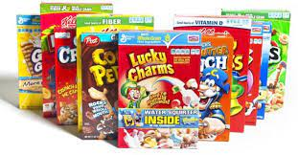
Il y a des céréales très sucrées
ATTENTION !

Slide 30
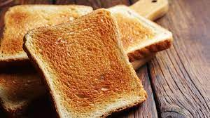
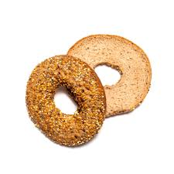
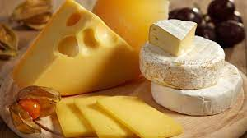
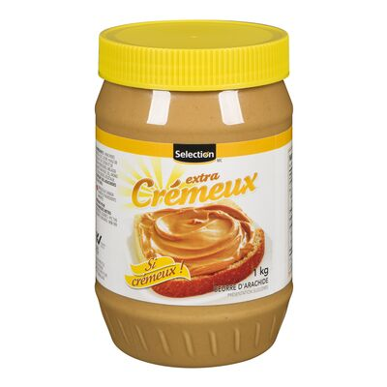
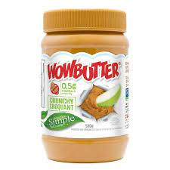
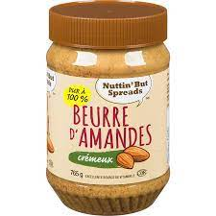
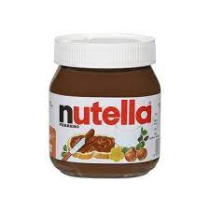
Le déjeuner avec du pain grillé ou autre

Slide 31
Le déjeuner équilibré

Slide 32
Les muffins santé
avec fruits, graines et noix ou un verre de lait (au choix)

Slide 33
Le déjeuner avec des oeufs

Slide 34
L’assiette brunch

Slide 35
Les smoothies
(Frappé aux fruits)

Slide 36
Fabrication de smoothies à l’école
Yogourt vanille
fruits congelés
Fruits et légumes frais
Jus ou lait

Slide 37
Une fois tous les ingrédients dans le bol,
il vous reste à pédaler votre smoothie !!
GO ! GO !

Slide 38
Merci et bonne dégustation !

